Slide 1
ARDrone
Point sur l'avancement à mi-parcours

Slide 2
Sommaire
Cahier des charges
Planning de travail
Télécommande
Pilotage du drone

Slide 3
Cahier des charges

Slide 4
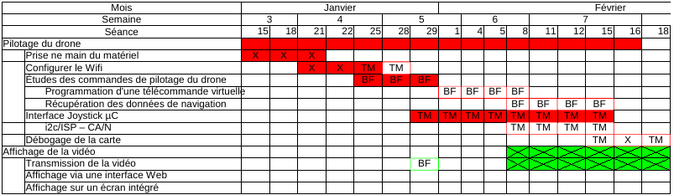
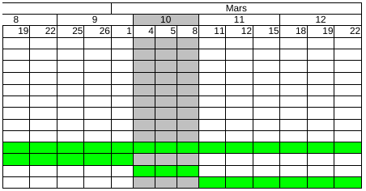
Planning – Diagramme de Gantt

Slide 5
Télécommande

Slide 6
Pilotage du drone
Études des commandes
Test
Écriture d'un programme télécommande

Slide 7
Études des commandes
Identifiant de commande
AT*REF
  Permet de le décollage (TakeOff) et l’atterrissage du drone (land)
AT*PCMD
  Commande dite « de vol »
  Permet

